Slide 1

Trabajo final de Tic
Alumna: Mikeyla vega

Slide 2
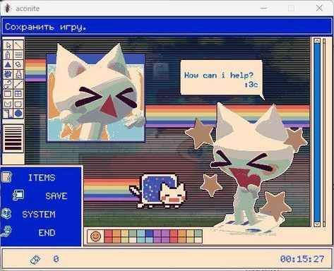
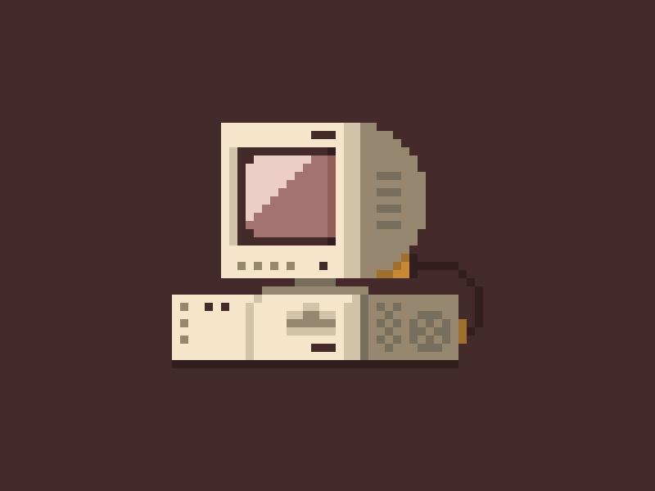
♡ Unidad 1♡ .Conceptos generales. Introducción a TIC

Slide 3
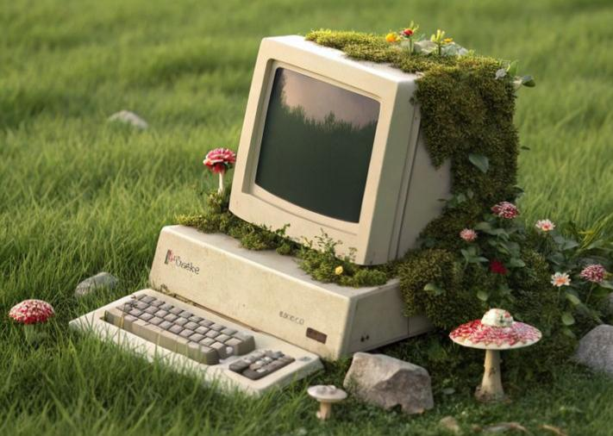
Componentes
Computadora: capaz de procesar Datos
Datos: hechos o detalles no procesados: multimedia, booleanos, enteros y numéricos.
Herramienta de procedimiento:
Software: conjunto de programas, software de aplicación, de sistema Y programación.
Hardware: Componentes de Una computadora, CPU, unidad de control.
Memoria: memoria caché, Memoria RAM y ROM.
Periféricos: Dispositivos de entrada, salida y mixtos. Medios de almacenamiento.

Slide 4
★Unidad 2 ☆ .Redes de internet

Slide 5
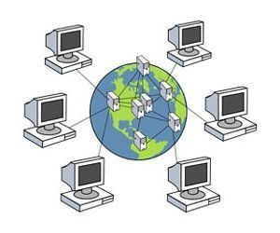
✰Redes
Conjunto de dispositivos interconectados
LAN: área local
WAN: área amplia
Pan: área Personal
Man: área metropolitana
Topología: anillo, estrella, bus, etc.
Medio físico: cables, wifi, etc.
Internet: red de computadoras interconectadas.
Servicio de internet: gmail, chat, video conferencias, etc.

Slide 6
✸Unidad 3✷ .Sistema operativos: Windows

Slide 7
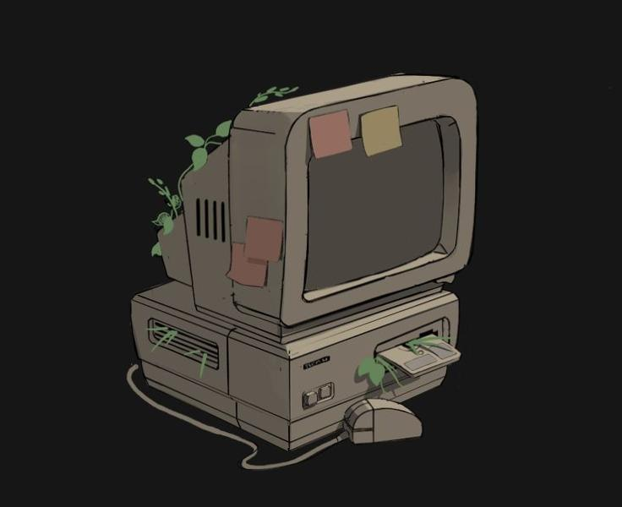
✧Sistema operativo
Windows: Historia, Escritorio y sus elementos. Accesos directos y Ventanas. Menú Inicio: Elementos que lo componen y personalización. Explorador de Windows: Manipulación de archivos, creación de carpetas y formato de discos. Herramientas del Sistema: Accesorios y funciones más importantes del sistema operativo.

Slide 8
❀Unidad 4❀: .Blogs

Slide 9
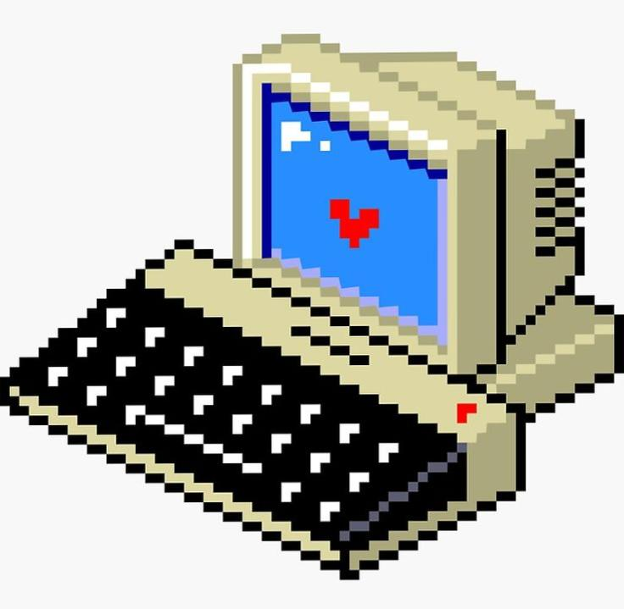
Blog
sitio web que publica contenido, como artículos o entradas, de forma periódica y organizada de manera cronológica inversa.
Plataformas de Blogging: principales plataformas Blogger y WordPress.com. Creación y Diseño: Elección de temática, nombre y diseño. Estructura de una entrada y elementos multimedia. Aspectos Éticos y de Seguridad: Privacidad, protección de datos y responsabilidad sobre el contenido.

Slide 10
☆unidad 5 ★ .ciber seguridad

Slide 11
Grooming:Acoso sexual a menores de edad, que se basa en establecer con ellos una relación de confianza a través de medios informáticos.
Pishing: es un tipo de ciberataque en el que los atacantes se hacen pasar por fuentes de confianza.
Ciberacoso y ciberbullying: términos que se usan indistintamente para describir el acoso o intimidación a través de la tecnología digital, como redes sociales, mensajería, juegos online y teléfonos móviles.
Prevención y asistencia: Educar sobre seguridad en línea, usar configuraciones de privacidad, no compartir información personal y hablar sobre las consecuencias de las acciones en internet.

Slide 12
✵Unidad 6✵ .Cmaptools

Slide 13
Cmap tools
CmapTools es una herramienta de software libre desarrollada por el Instituto para el Conocimiento del Hombre y la Máquina (IHMC) que facilita la construcción, edición y compartición de mapas conceptuales. Es ampliamente utilizado en entornos educativos y de investigación.
Instalación: Descarga e instalación del software. https://youtu.be/e1QR16d0vc0?si=tpQtc_FaFL82C4CX
Recursos: Insertar imágenes, links y videos. Formato de objetos.
Exportación: Diseño final y exportación a archivo de imagen.
https://cmap.ihmc.us/cmaptools/

Slide 14
𖤐unidad 7𖤐 .Procesador de texto:word

Slide 15


Procesador de textos es una aplicación informática que permite la creación, edición, formato, impresión y almacenamiento de documentos de texto.
Ventanas de Trabajo y barra estándar.
Edición y Formato: Menús Archivo y Edición. Formato de Fuente, Párrafo y Fondo. Insertar: Objetos, imágenes y otros elementos. Herramientas: Ortografía y gramática. Autocorrección. Tablas: Dibujar e insertar tablas. Creación de índices.

Slide 16


✰Unidad 8✰ .Excel

Slide 17
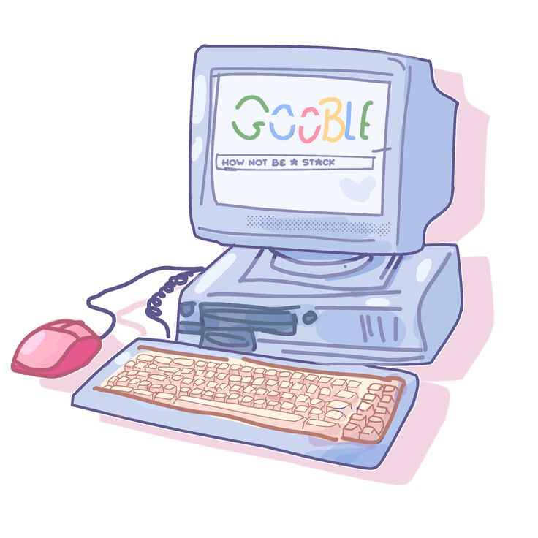

Excel
Programa de hoja de cálculo de Microsoft que permite organizar, analizar y visualizar datos mediante tablas de filas y columnas.
Insertar: Funciones, Gráficos e Imágenes.
Datos: Ordenar, Filtro, Formulario y Subtotales.
Funciones Básicas: Función SI, CONTAR, MÁXIMO, MÍNIMO, PROMEDIO.

Slide 18
✭Unidad 9✭ .Power point

Slide 19
Power point
Software de presentación desarrollado por Microsoft que se utiliza para crear diapositivas multimedia para fines profesionales, educativos o personales
Diseño de Diapositivas: Diseño en blanco, uso de Plantillas. Agregar y eliminar diapositivas. Insertar Contenido: Texto, autoformas, imágenes, tablas, gráficos, sonido y videos Animación e Interacción: Agregar efectos especiales, hipervínculos y crear diapositivas animadas.

Slide 20
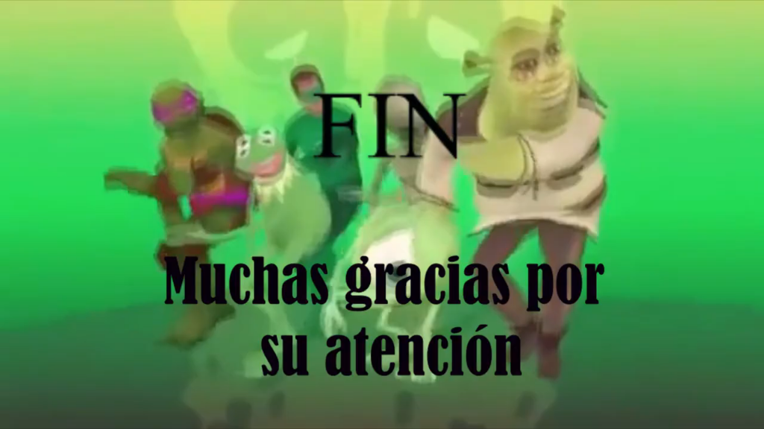
Gracias ♥︎♡

